Slide 1
Prinsjesdag 2024
Rollendebat

Slide 2
Welke dag?
Krijgen we dit jaar Prinsjesdag in een nieuw jasje?
‘Hebben we vrij met Prinsjesdag?’
‘Ik vergeet altijd het verschil tussen Prinsjesdag en Valentijnsdag’
Wel dit jaar voor het eerst met het nieuwe kabinet
Notes:
Uitspraken om leerlingen te vragen wat zij weten over: Prinsjesdag (wanneer is het, wat gebeurt er, etc), het citaat over Valentijnsdag is afkomstig van een havo4-leerling.

Slide 3
Prinsjesdag
• De koning spreekt op Prinsjesdag de troonrede uit, daarna biedt de minister van Financiën “het koffertje” met de rijksbegroting aan aan de Tweede Kamer
• Het heeft alles te maken met politiek en maatschappelijk geluk
• Er zijn dus ook verschillende ideeën over de plannen (terugblik 2023)
Notes:
Korte uitleg over Prinsjesdag met filmpje. Koppeling leggen met politiek (keuzes maken) en maatschappelijk geluk (rode draad bij Seneca maatschappijleer). Mensen reageren verschillend op de plannen.

Slide 4
Prinsjesdag rollendebat
• Het lokaal is een fictieve markt
• Iedereen krijgt een rol toebedeeld
• Er zijn verschillende rondes
• Eén journalist en die gaat mensen vragen stellen (en reageer dan vanuit je rol)
Notes:
In de volgende rondes krijgen leerlingen een rol; als docent kun je elk leerling elke ronde een rol geven (steeds hetzelfde getal; meer leerlingen in de klas spelen dan dezelfde actor) of je kunt ze één rol geven in de drie ronden. De journalist kan door een leerling gespeeld worden, maar bij nieuwe klassen is het aan te bevelen om dat zelf te doen.

Slide 5
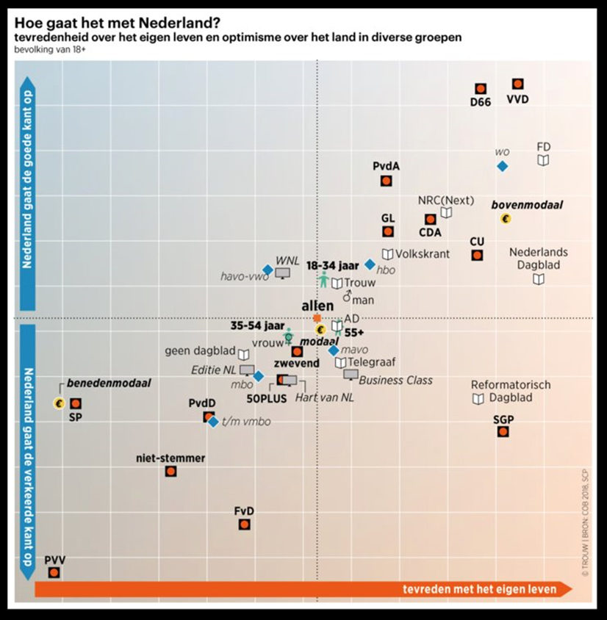
Ronde 1 - plannen
VVD-stemmer
Niet-stemmer
Vrouw
Lezer van Nederlands Dagblad
Iemand met mbo-diploma
Hart van NL-kijker
Iemand met havo- of vwo-diploma
Lezer van Telegraaf
Vraag: wat vindt u van de uitgelekte plannen (meer doen tegen armoede, accijns op sigaretten verhogen)?
Notes:
In ronde 1 leven leerlingen zich in in mensen met een kenmerk uit dit SCP-kwadrant en buigen zich over de uitgelekte plannen. Doel is dat leerlingen worden zich zo bewust van verschillen tussen mensen en zo opvattingen van mensen wellicht ook beter kunnen plaatsen ((bron kwadrant Trouw, 17-09-2022, SCP 2018)

Slide 6
Ronde 2 - armoede
SP'er in de Tweede Kamer
Medewerker Voedselbank
Politicus lokale partij (in de gemeenteraad)
Directeur supermarkt
Ouder in de bijstand
VVD'er in de Tweede Kamer
Minister voor Armoedebeleid
Vrachtwagenchauffeur
Vraag: hoe moeten we omgaan met armoede?
Notes:
In ronde 2 gaat het heel concreet over armoede. Leerlingen ‘onderzoeken’ zo een concreet maatschappelijk vraagstuk en leven zich in in verschillende perspectieven.

Slide 7
Ronde 3 - vertrouwen
Student die op kamers woont, 18 jaar
Boer, 29 jaar
Tweede Kamerlid, 36 jaar
Docent in het voortgezet onderwijs, 48 jaar
Minister-president Dick Schoof, 67 jaar
Directeur van GreenPeace, 58 jaar
Directeur van Philips, 62 jaar
Grootouder, 72 jaar
Vraag: hebt u vertrouwen in deze regering?
Notes:
In de derde ronde is het onderwerp wat ‘vager’ en zijn de rollen ook wat abstracter. Deze ronde is vooral bedoeld voor maw in havo5, vwo5, 6.

Slide 8
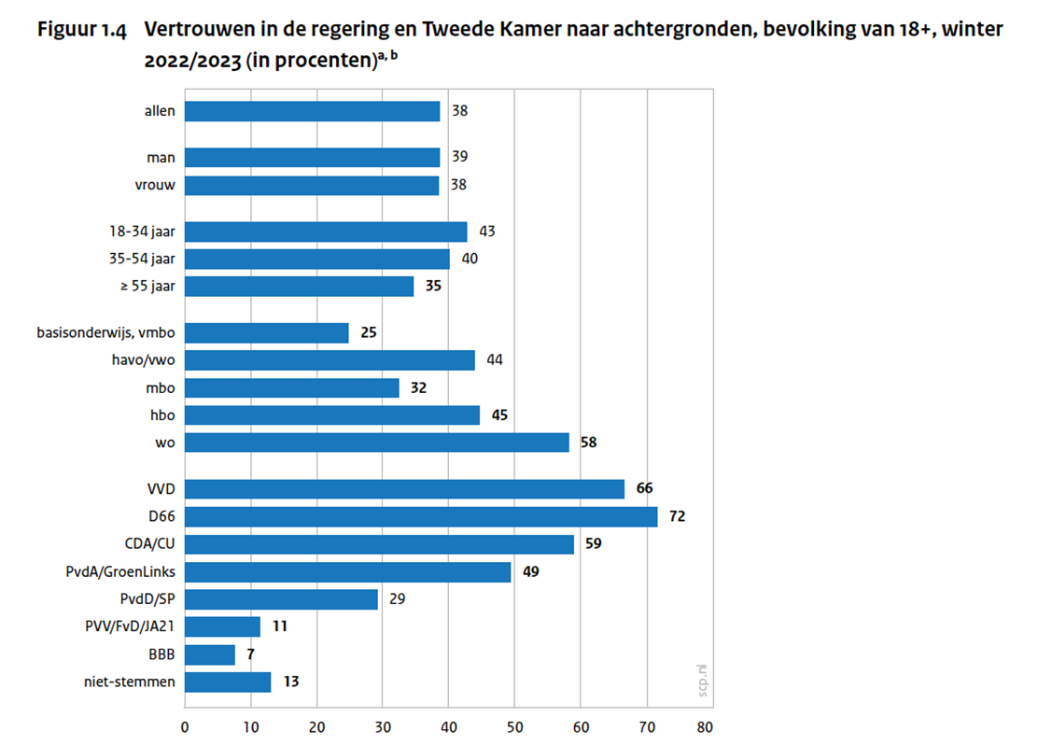
De journalist stelt de vraag: ‘hoeveel vertrouwen heeft u in de regering en de Tweede Kamer?’
Notes:
Met deze dia kan ook kort sociaal-wetenschappelijk onderzoek weer even worden toegelicht.

Slide 9
Evaluatie 1,2,3
Schrijf op het papier
1: je eerste gedachte bij wat je gehoord/gedaan hebt
2: twee wensen, suggesties, ideeën die deze les nog beter hadden kunnen maken
3: drie zaken die je anders, meer zou willen in de lessen

